Slide 1
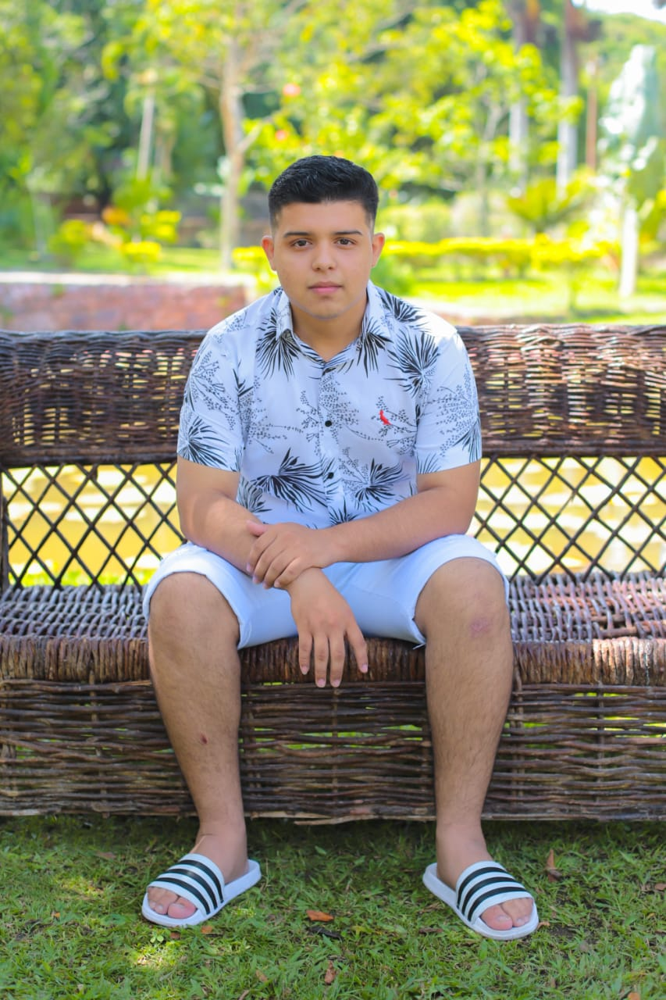
FRANCISCO VINÍCIUS ALVES DA SILVA

Slide 2
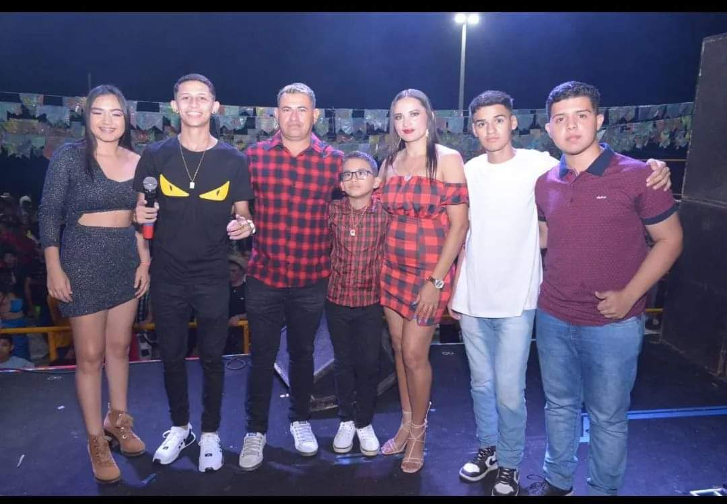
Músico, cantor, compositor, produtor musical, componente do Grupo Movimento Forrozeiro, representante da Quadrilha Junina Força Jovem do Assentamento Monte Alegre, articulador de ações culturais em assentamentos da reforma agrária no Ceará.

Slide 3

MOVIMENTO FORROZEIRO
Pela música, o grupo cultural Movimento forrozeiro cria oportunidades para artistas da comunidade e da região, movimentando e resgatando a cultura local, gerando emprego e renda, valorizando os talentos da nossa terra.

Slide 4





Slide 5


ATIVIDADES DA COMUNIDADE
Com atuação em movimentos sociais, nas comunidades rurais, aldeias indígenas, comunidades quilombolas e assentamentos da reforma agrária.

Slide 6




Slide 7


Conhecendo a importância da organização da juventude por meio de atividades culturais como forma de fortalecimento da identidade camponesa e resistência no semiárido.

Slide 8


Facebook: https://www.facebook.com/movimentoforrozeirooficial?mibextid=ZbWKwL
Instagram: https://instagram.com/movimentoforrozeiro?igshid=YmMyMTA2M2Y=

Slide 9
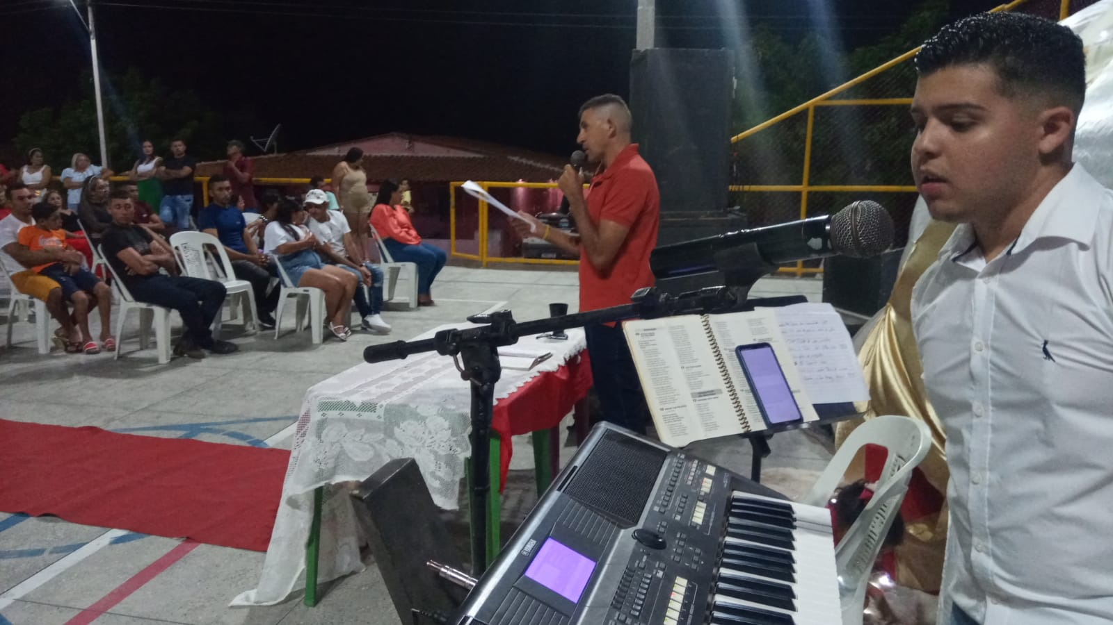
VIA SACRA

Slide 10
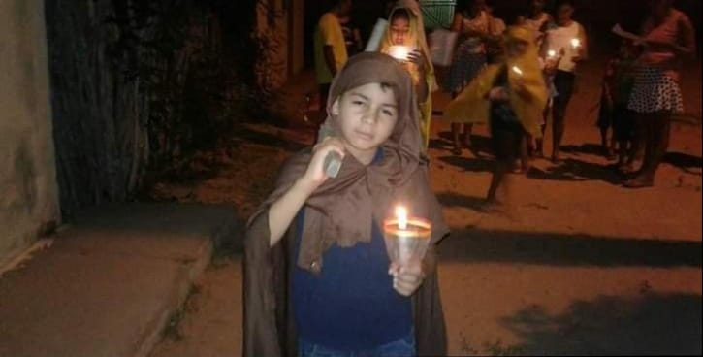
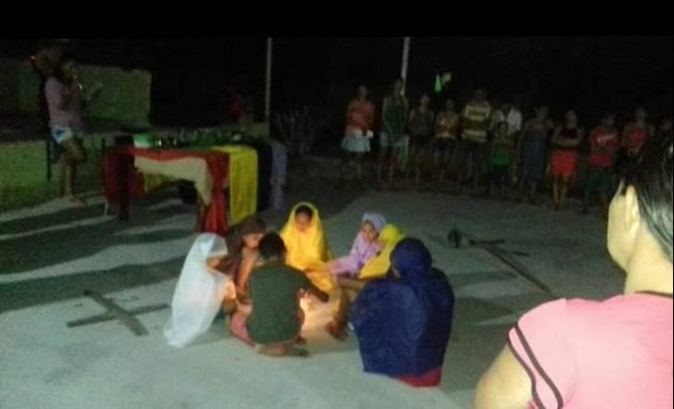
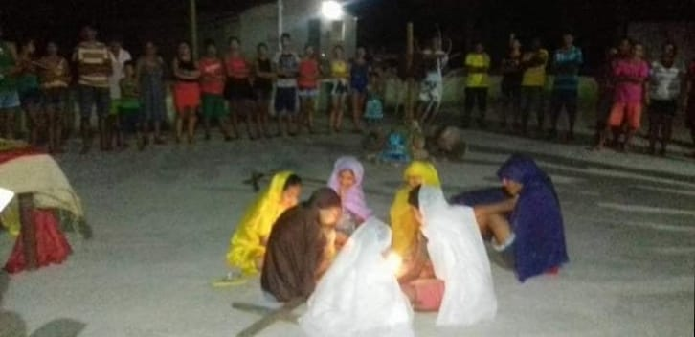
apresentação da Via Sacra, Paixão, sofrimento e morte de Jesus Cristo, tempo forte da fé, da cultura e tradição popular.

Slide 11
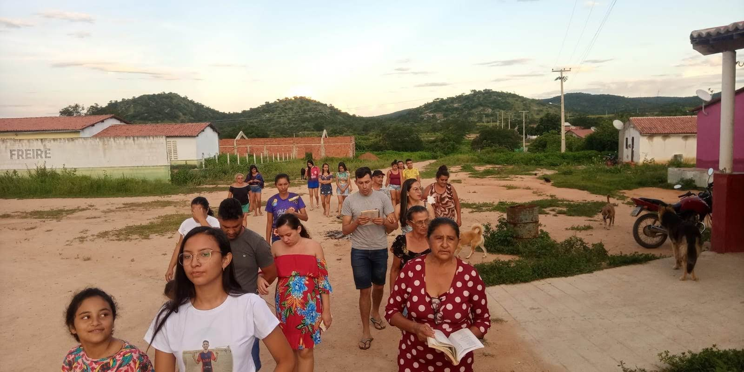
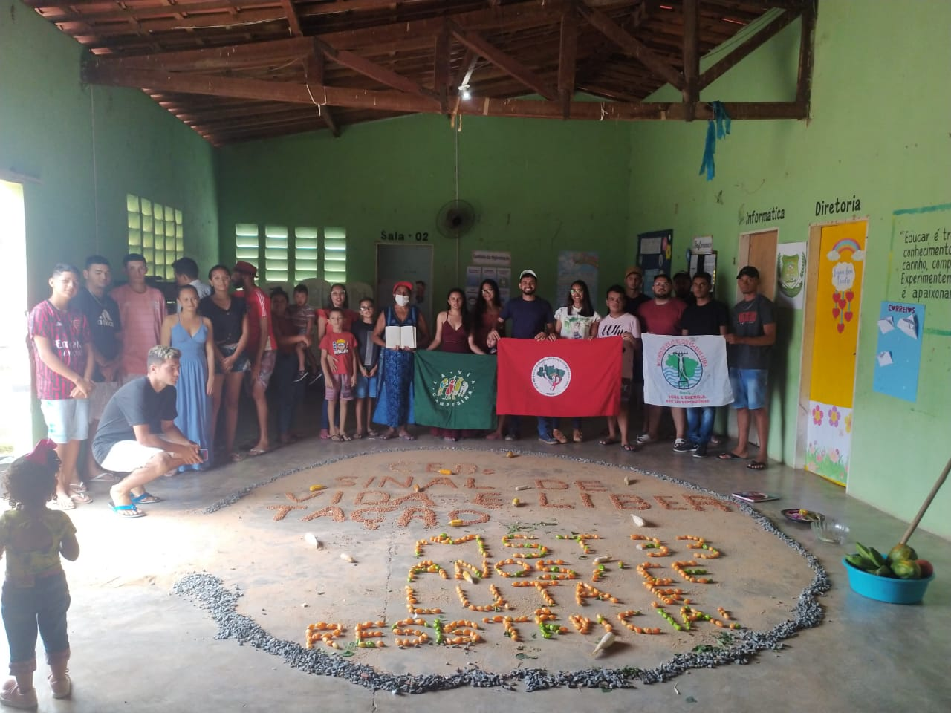

Slide 12

QUADRILHA FORÇA JOVEM
Em parceria com a quadrilha do Assentamento Monte Alegre, Grupo Junino Força Jovem, Vinicius e o Movimento Forrozeiro produzem o repertório de ensaios com músicas autorais e versões de músicas tradicionais das festas juninas.

Slide 13
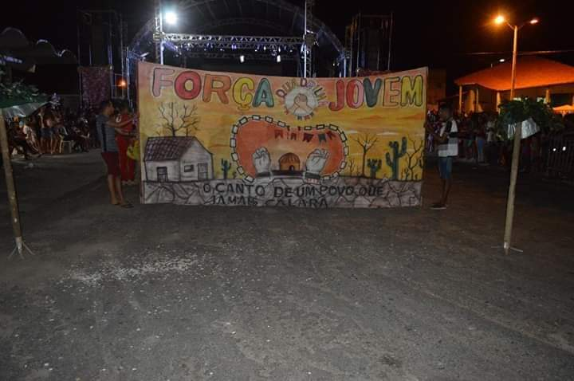
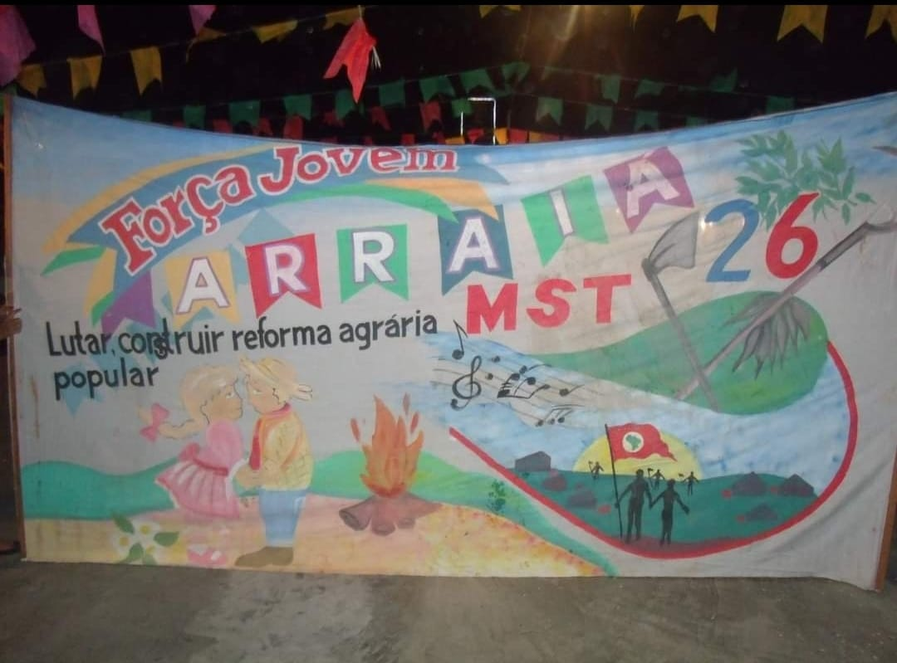

Slide 14
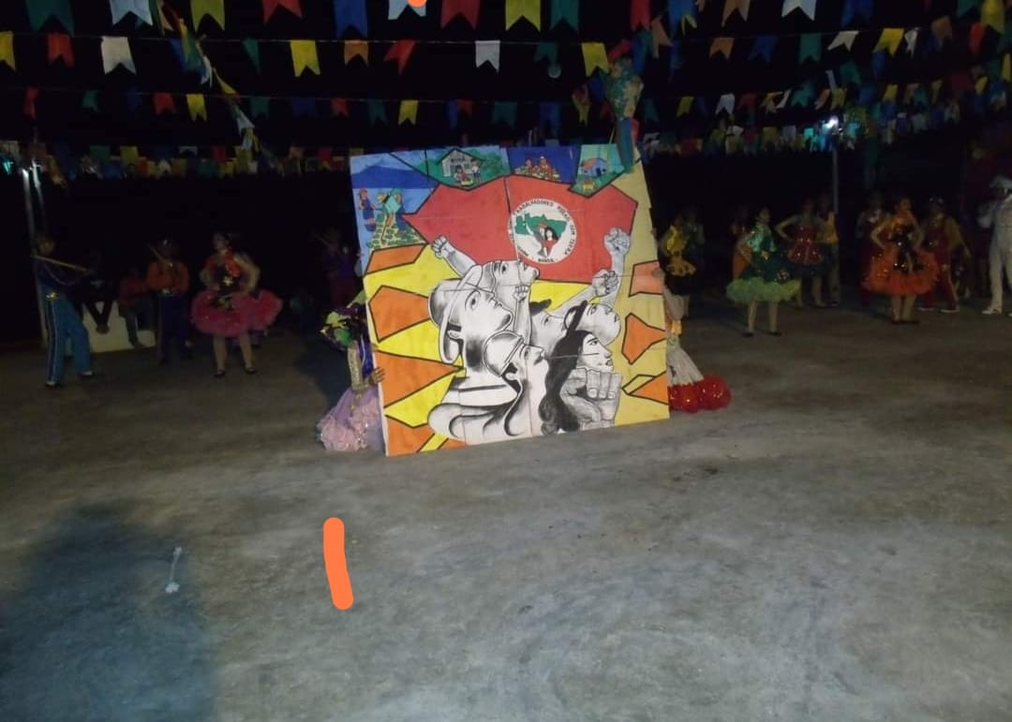
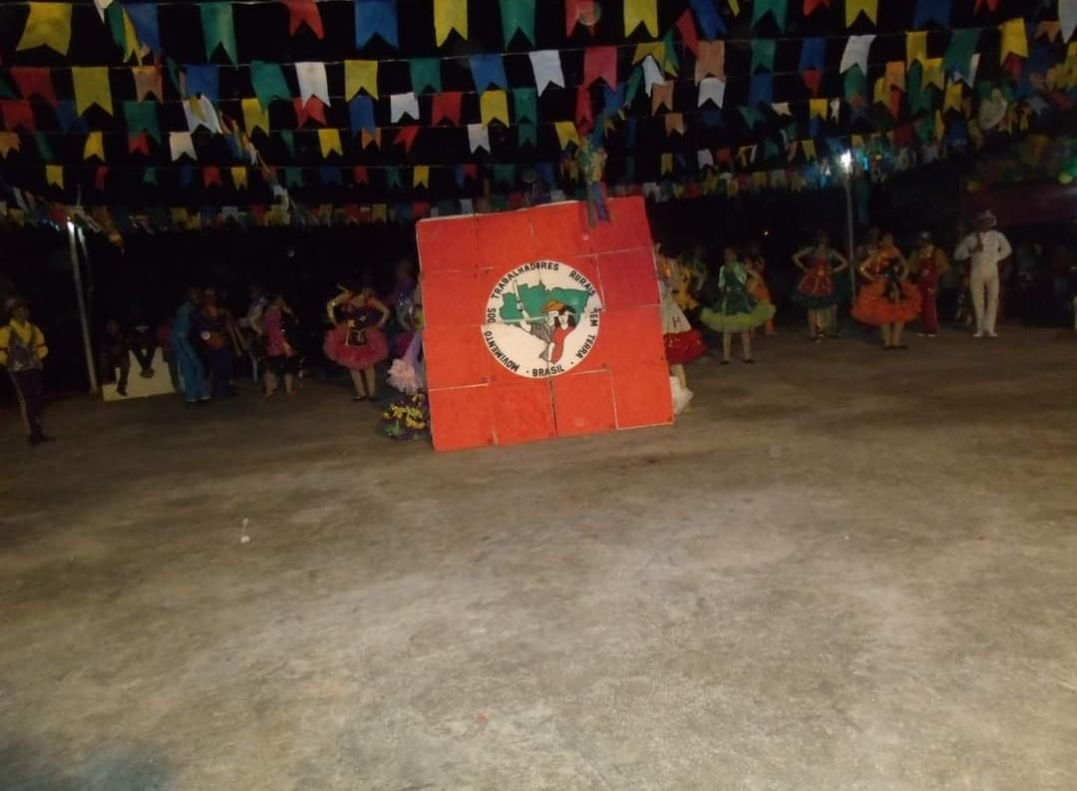
Facebook: https://www.facebook.com/QForcaJovem/?mibextid=RUbZ1f&ti=as
Instagram: https://instagram.com/quadrilhaforcajovem_?igshid=YmMyMTA2M2Y=

Slide 15
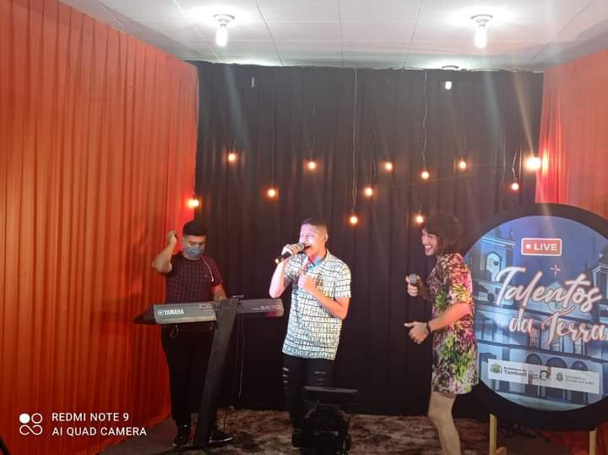
Presente na vida da comunidade.

Slide 16
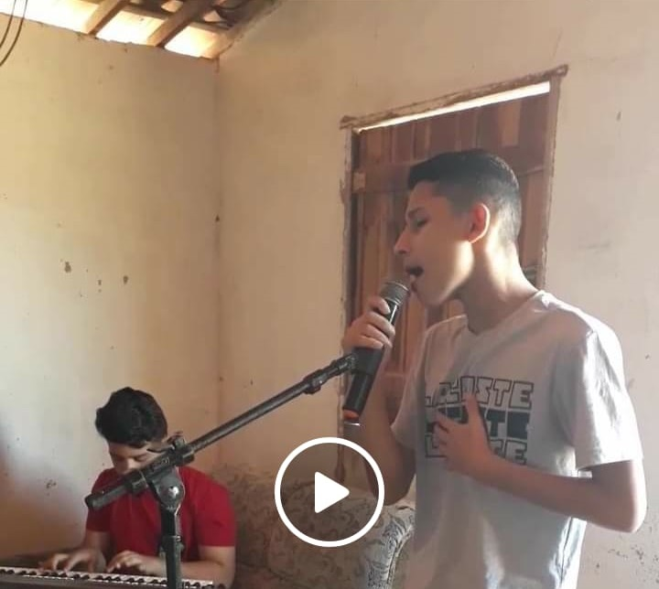
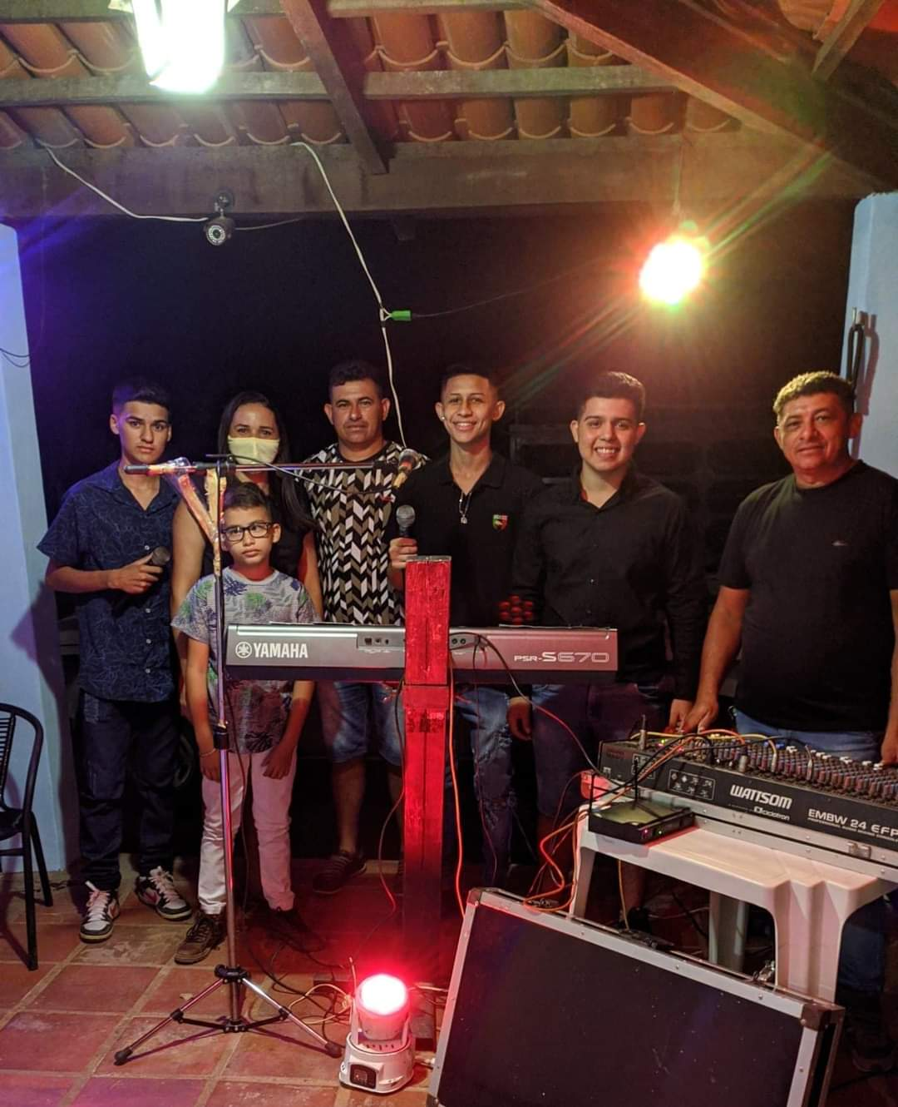
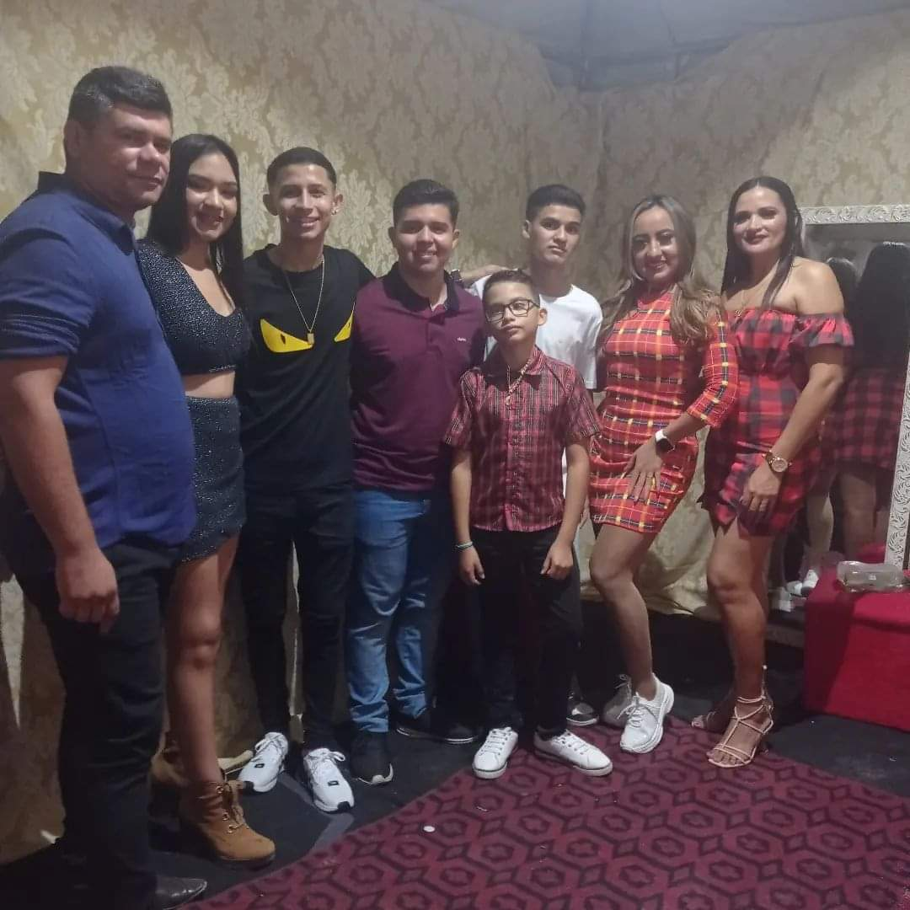

Slide 17
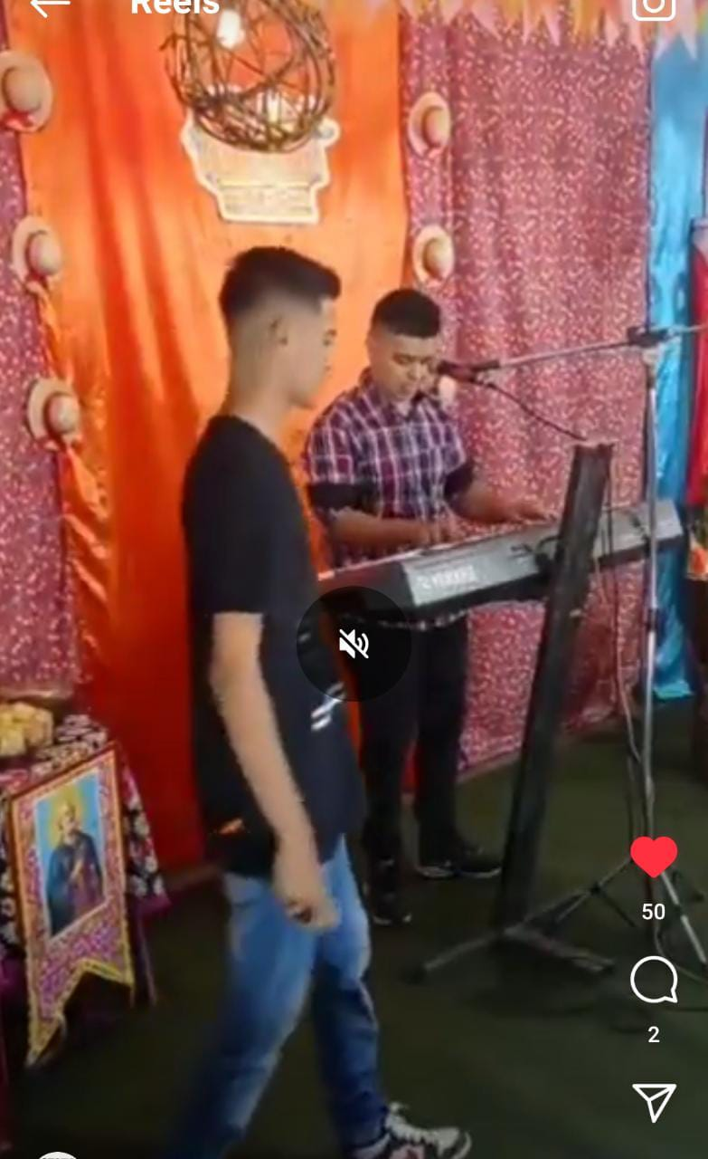
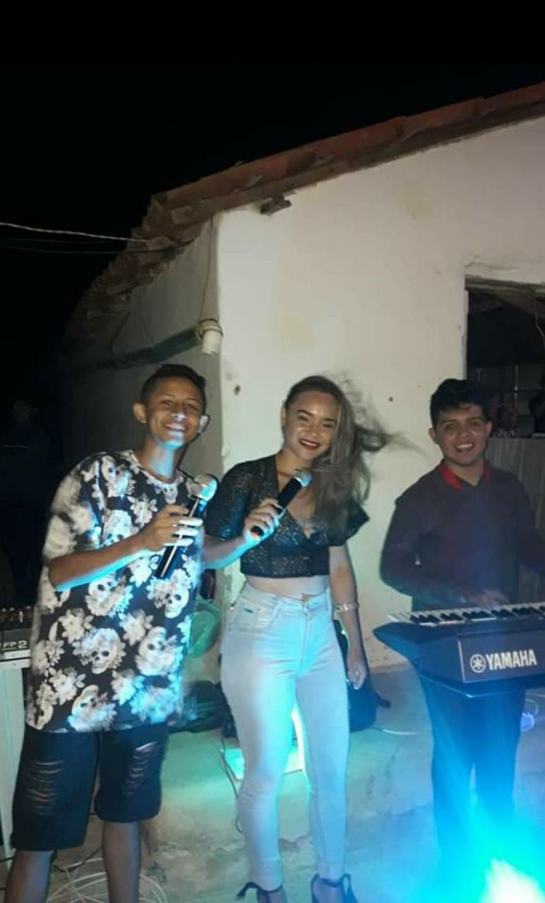

Slide 18
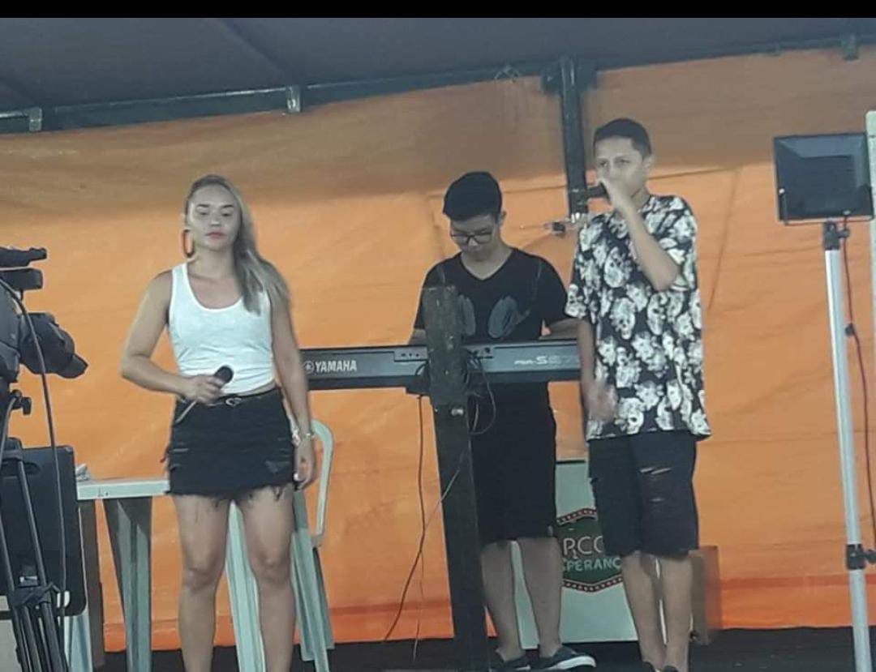
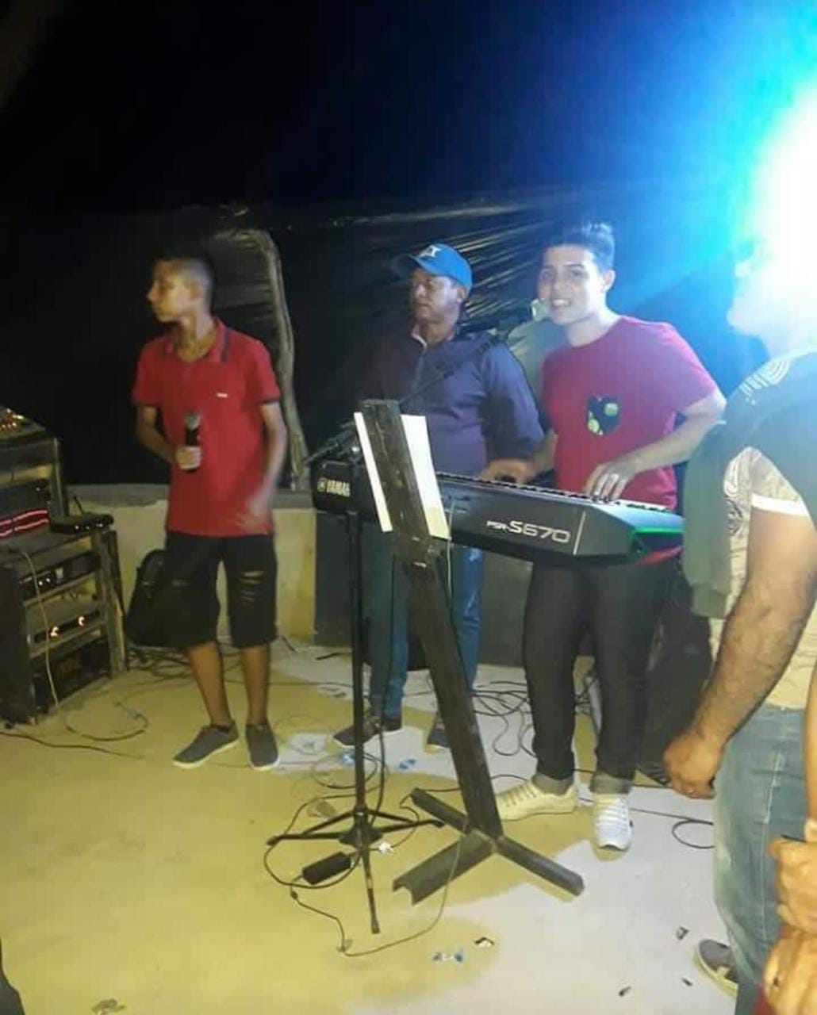
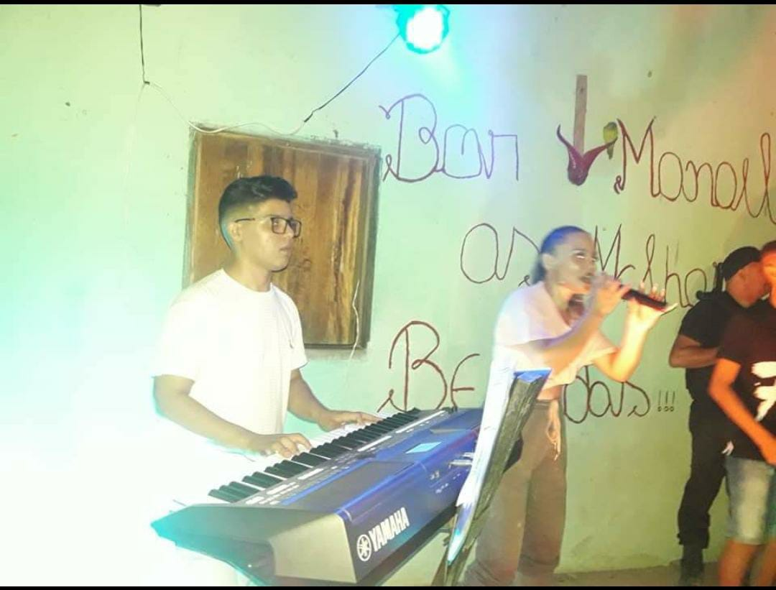

Slide 19
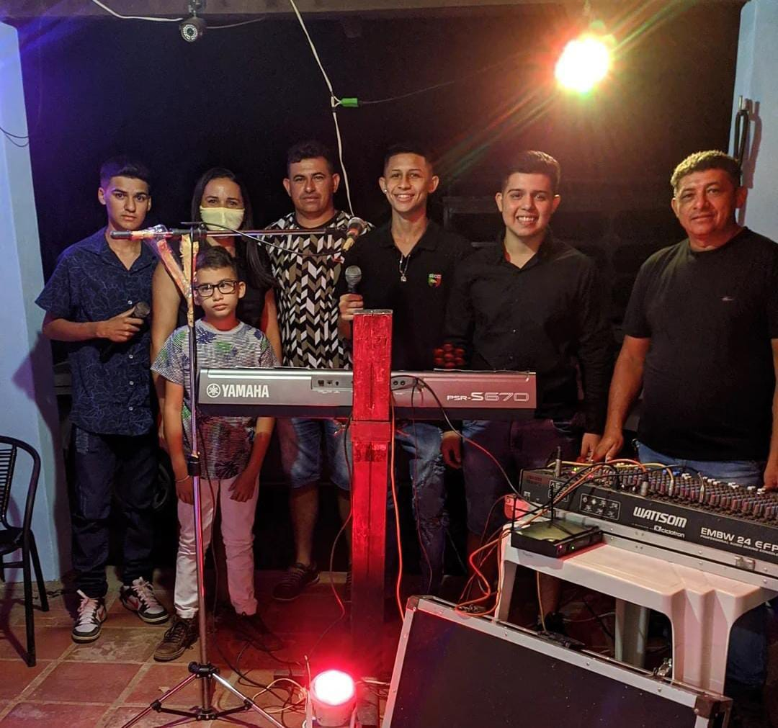
Facebook: https://www.facebook.com/profile.php?id=100010649761490&mibextid=ZbWKwL
Instagram: https://instagram.com/viniciusmontealves?igshid=YmMyMTA2M2Y=
“Ser artista é fazer o outro sonhar realizando seu próprio sonho”.

